Slide 2
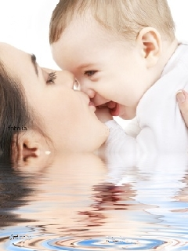
Маму любят все на свете, Мама первый друг. Любят мам не только дети, Любят все вокруг. Если что-нибудь случится, Если вдруг беда, Мамочка придет на помощь, Выручит всегда. Мама много сил, здоровья Отдает всем нам. Значит, правда, нет на свете Лучше наших мам.

Slide 4
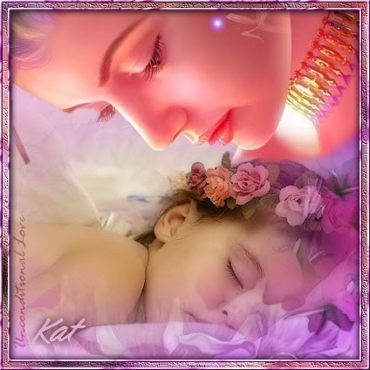
Мама, очень-очень Я тебя люблю! Так люблю, что ночью В темноте не сплю. Вглядываюсь в темень, Зорьку тороплю. Я тебя всё время, Мамочка, люблю! Вот и зорька светит. Вот уже рассвет. Никого на свете Лучше мамы нет!

Slide 5
Кто нас крепко любит?
Мама, мама.
Кто нас утром будит?
Мама, мама.
Книжки нам читает
Мама, мама.
Песни напевает
Мама, мама.
Кто нас обнимает?
Мама, мама.
Хвалит и ласкает
Мама, мама.

Slide 6
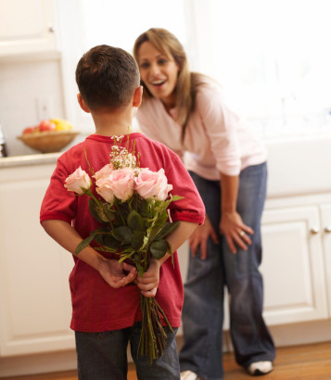
Если был бы я девчонкой -
Я бы время не терял!
Я б на улице не прыгал,
Я б рубашки постирал,
Я бы вымыл в кухне пол,
Я бы в комнате подмел,
Перемыл бы чашки, ложки,
Сам начистил бы картошки,
Все свои игрушки сам
Я б расставил по местам!
Отчего я не девчонка?
Я бы маме так помог!
Мама сразу бы сказала:
«Молодчина ты, сынок!»

Slide 7
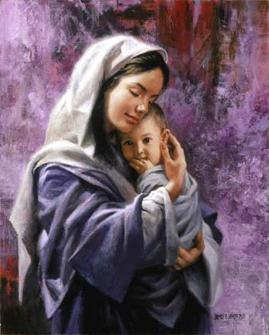
Кто открыл мне этот мир,
Не жалея своих сил?
И всегда оберегала?
Лучшая на свете МАМА.
Кто на свете всех милее
И теплом своим согреет,
Любит больше, чем себя?
Это МАМОЧКА моя.
Книжки вечером читает
И всегда всё понимает,
Даже если я упряма,
Знаю, любит меня МАМА.
Никогда не унывает,
Что мне надо, точно знает.
Если, вдруг, случится драма,
Кто поддержит? Моя МАМА.

